Slide 1
Streak Guardian
Aвтори: Даниел Бойчев и Николай Табальов

Slide 2
Съдържание
01
02
Описание на проекта
Електрическа схема
03
04
05
Заключение
Сорс код – описание на функционалността
Списък съставни части

Slide 3
Описание на проект
StreakGuardian представлява система за управление на списък със задачи, която използва Arduino Uno като микроконтролер за управление на LCD дисплей, бутони за навигация и звукови сигнали. Потребителят може да добавя и премахва задачи. Системата предоставя и уведомления, когато един или повече от сроковете за изпълнение на задачите наближават.

Slide 4
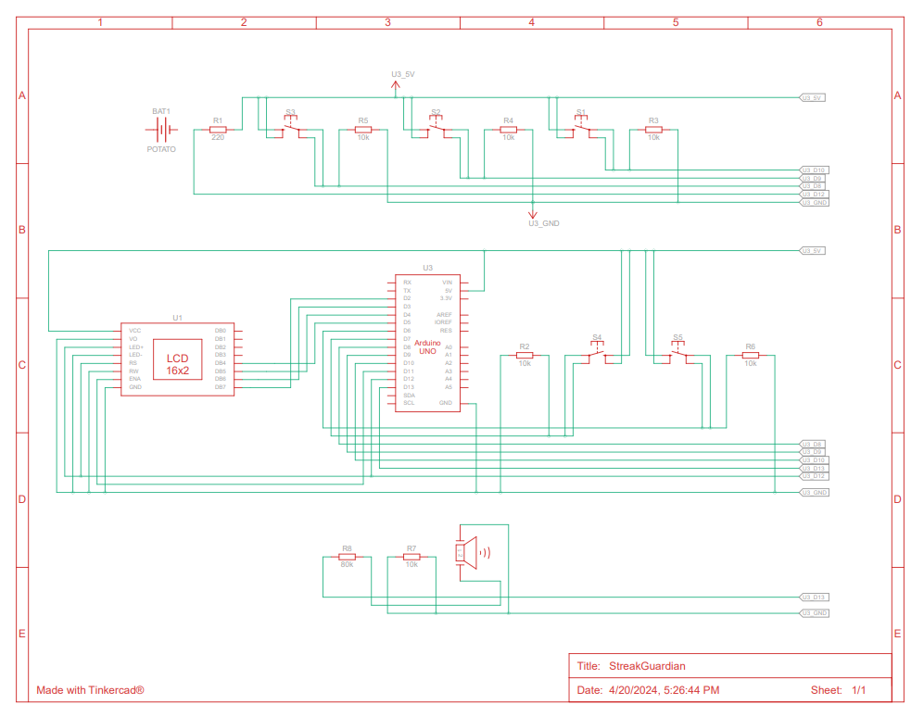
Електрическа схема

Slide 5

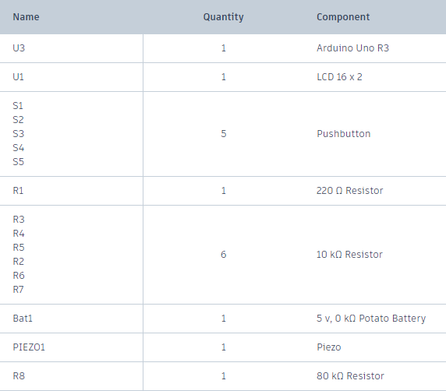
Списък съставни части

Slide 6
Сорс код : описание на функционалността

Slide 7
Функция void loop():
Това е основната функция, която се изпълнява непрекъснато от микроконтролера.
В нея се проверява състоянието на бутоните и се управлява визуализацията на LCD дисплея.
Проверява се и функцията checkTaskTimers(), която отговаря за следенето на времето за всяка задача.

Slide 8
Функция void checkTaskTimers():
Тази функция се извиква от основната функция loop() и се използва за проверка на времето за всяка задача.
В нея се изчислява времето, което е изминало от последния опит за изпълнение на задачата.
Ако времето надвишава определен интервал, се уведомява потребителят и стойността на опитите за изпълнение се нулира.

Slide 9
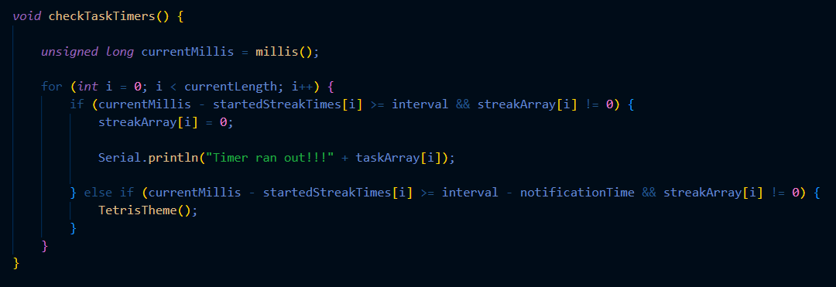
void checkTaskTimers()

Slide 10
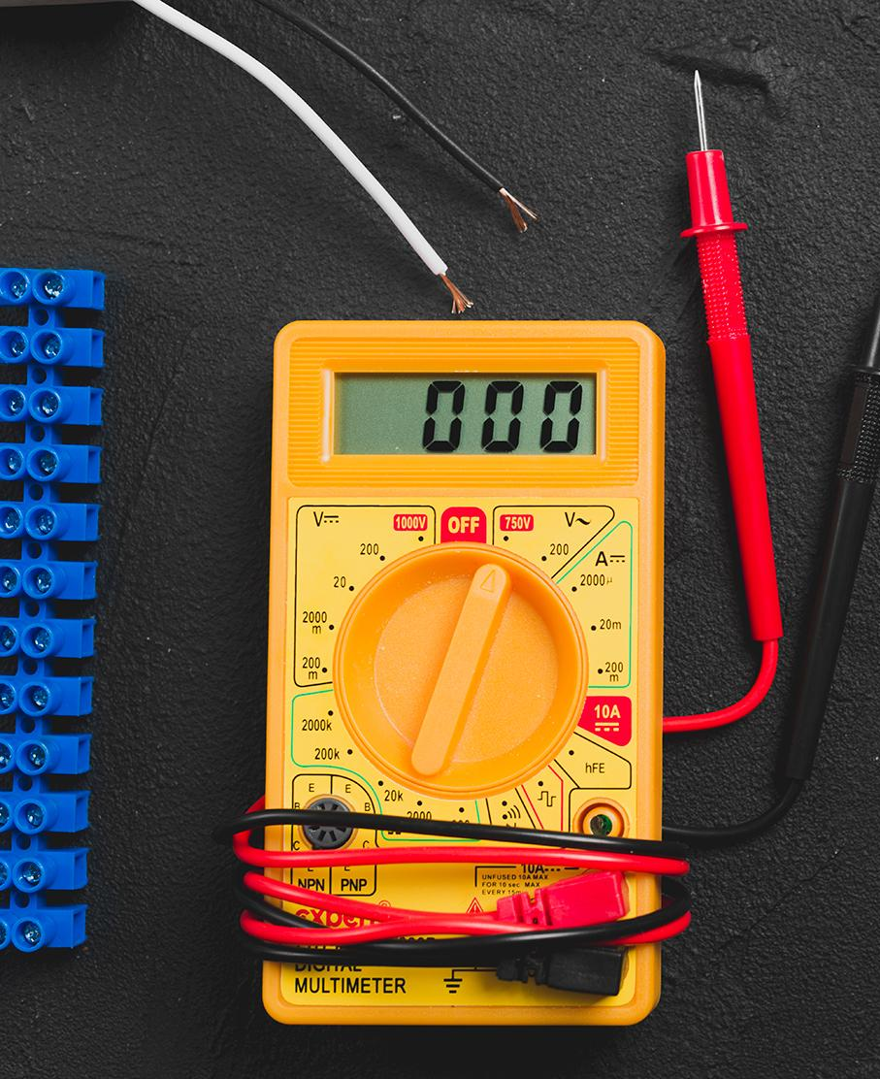
Функция void addTask():
Тази функция се използва за добавяне на нова задача в системата.
Първо се извлича името на задачата от Serial порта.
След това се проверява дали има достатъчно свободно място в масива и ако има, задачата се добавя.

Slide 11
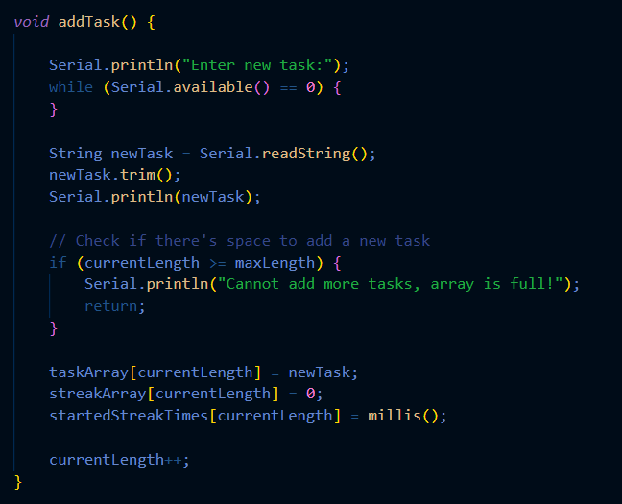

Slide 12
Функция void removeTask():
Тази функция се използва за премахване на съществуваща задача от системата.
Потребителят избира коя задача да бъде премахната, като въведе идентификатора ѝ през Serial порта.
След това задачата се премахва от масивите за задачите и времето за нея се нулира.

Slide 13
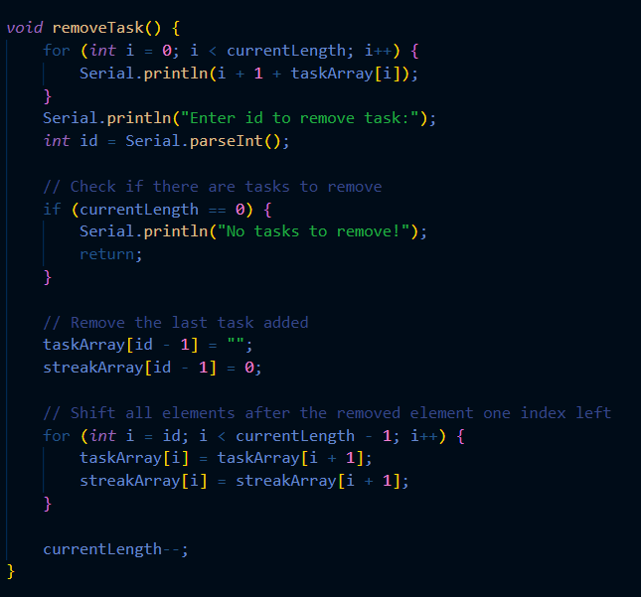

Slide 14
Заключение
StreakGuardian представлява успешна реализация на система за управление на задачи чрез използване на микроконтролерен модул. Той предоставя удобен начин за организация и управление на ежедневни задачи, което го прави подходящ за широк кръг от потребители.

